Slide 1
Entrenamiento en pruebas objetivas
Gestión de Redes y Comunicaciones

Slide 2
Apreciados docente y estudiantes
El siguiente entrenamiento está diseñado para que puedan familiarizarse con la estructura y funcionamiento de las pruebas objetivas. Con este documento ustedes tendrán la posibilidad de conocer en detalle los principales componentes de los ítems que conforman la prueba objetiva.
Este entrenamiento ha sido construido con información equivalente a la que se encuentra en las pruebas reales, por lo que se espera que los estudiantes obtengan herramientas esenciales para su apropiado desempeño en las pruebas.
¡Bienvenidos!
Notes:
#233 pocion 4

Slide 3
Comencemos…

Slide 4
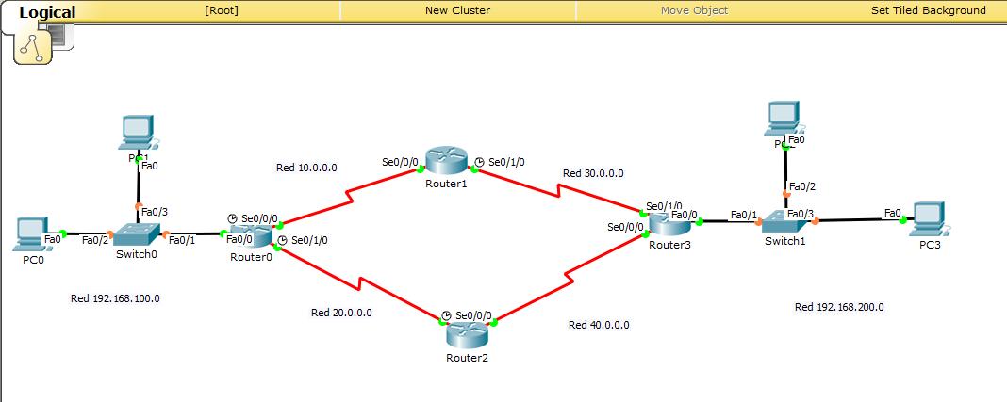
1. Caso o situación problémica
El administrador de redes de la empresa requiere establecer un modelo de conexión entre dos de sus sedes a nivel nacional, habilitando rutas alternativas en caso de falla de alguna de las líneas principales. Apóyese de los parámetros de redes dispuestos en el siguiente montaje.

Slide 5
Enunciado
Para determinar que los tráficos estén habilitados en configuración redundante, ¿qué reglas de enrutamiento RIP debería contener el equipo de borde de la sede remota identificado con el nombre “Router 3”?
Opciones de respuesta
a. Red 30.0.0.0, Red 40.0.0.0, Red 192.168.200.0
b. Red 10.0.0., Red 20.0.0.0, Red 192.168.100.0, Red 30.0.0.0, Red 40.0.0.0, Red 192.168.200.0
c. Red 10.0.0., Red 30.0.0.0, Red 192.168.100.0
d. Red 10.0.0.0, Red 20.0.0.0, Red 30.0.0.0, Red 192.168.200.0
b

